Slide 1

Day_04MySQL多表&事务

Slide 2
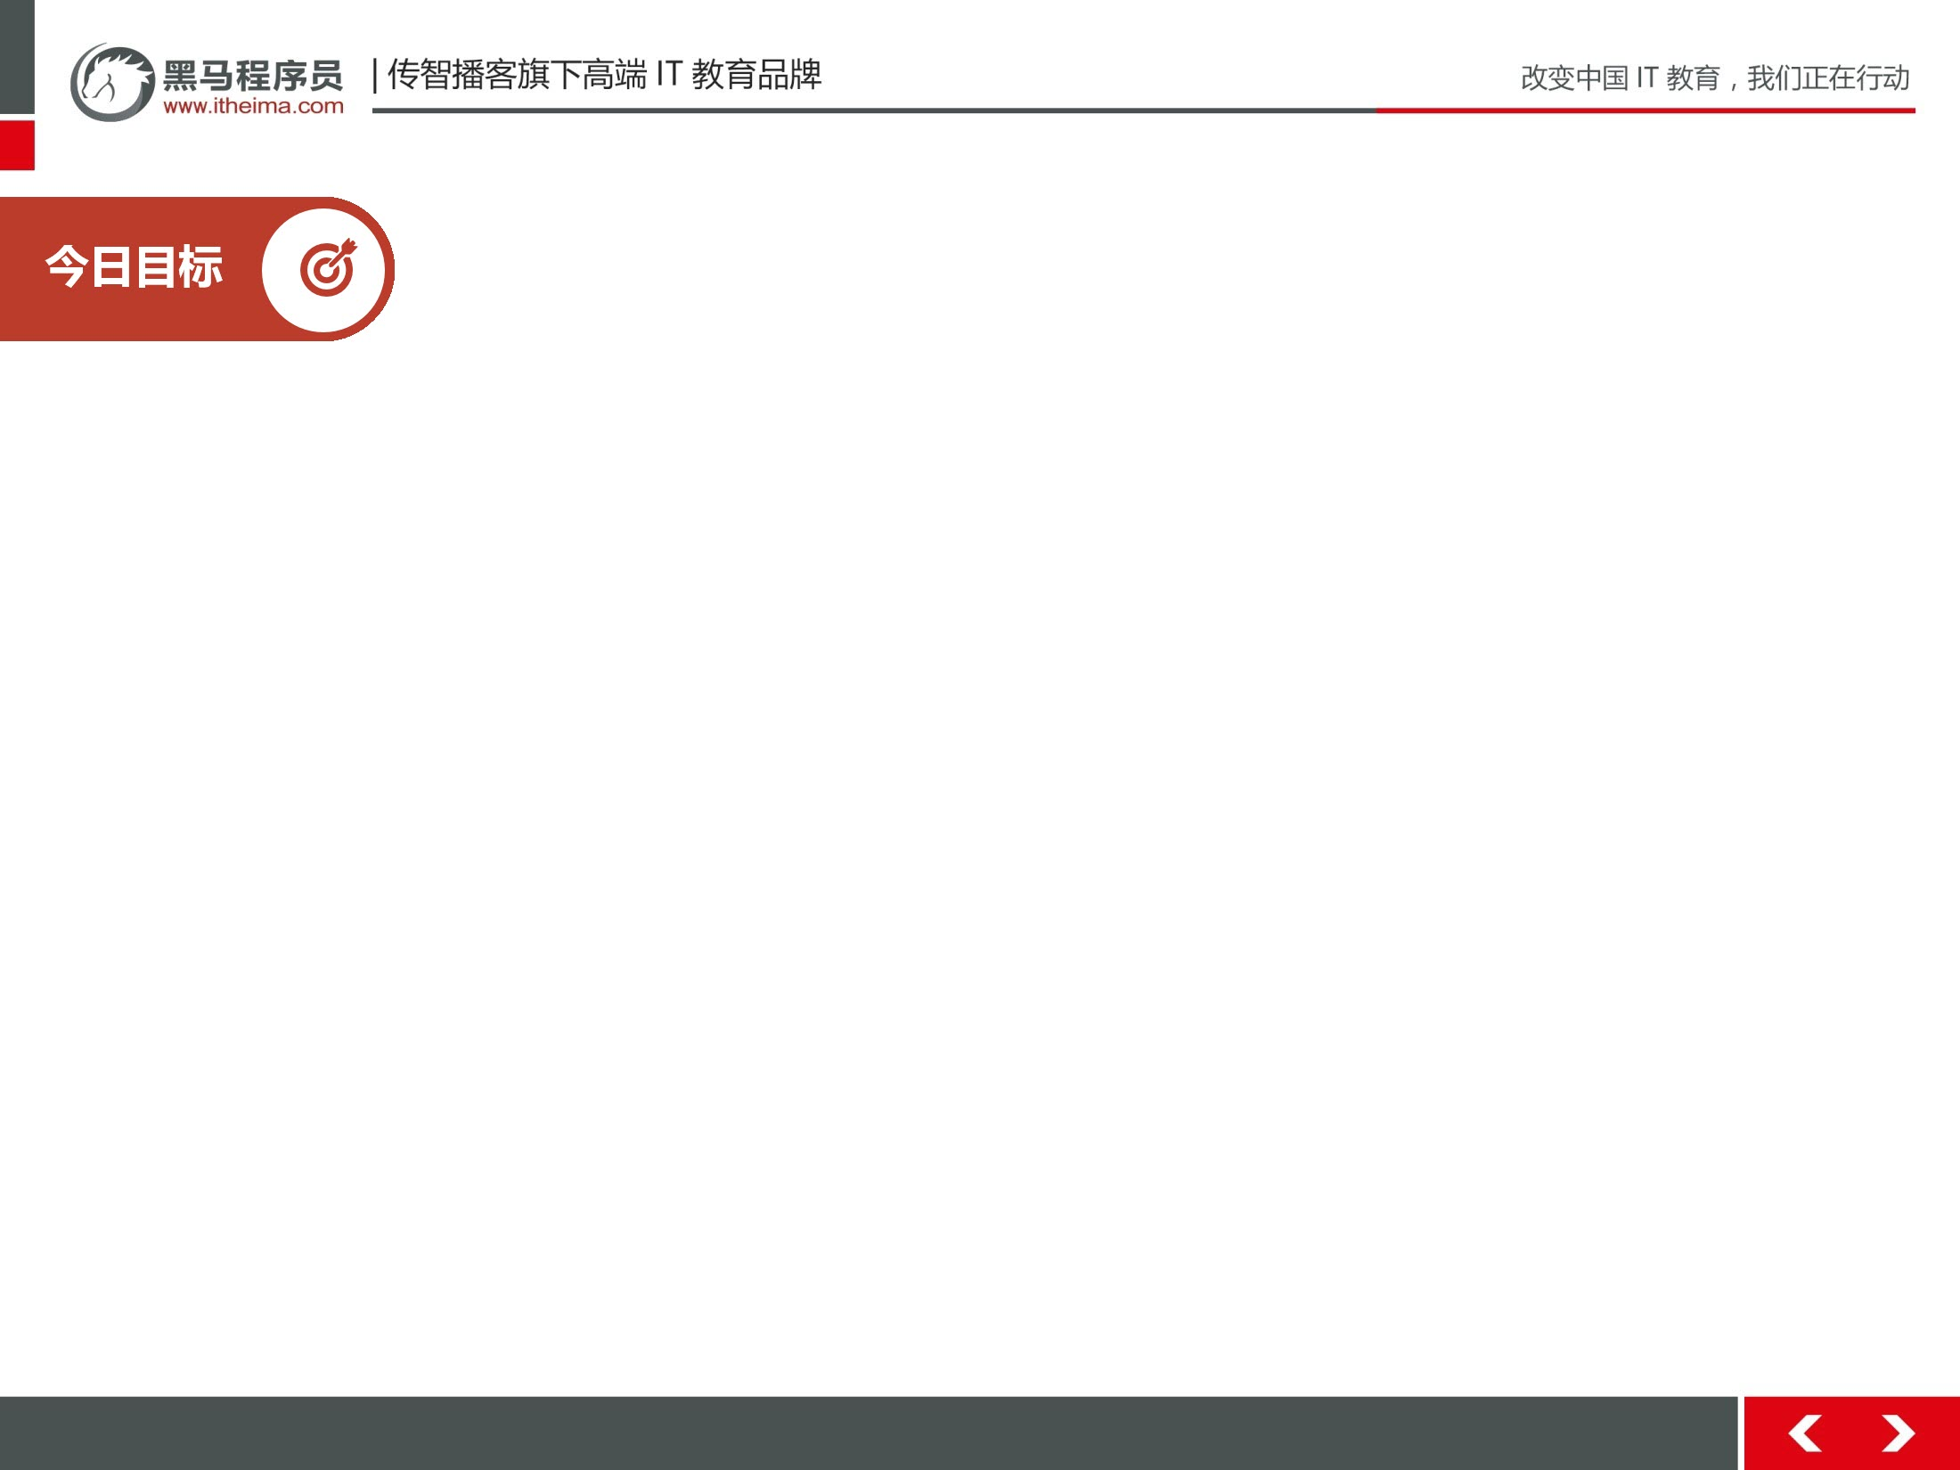
理解多表查询，并掌握内外连接
掌握多表查询的子查询
理解事务相关概念，记忆事务的四大特征与隔离级别
能够掌握数据库用户的crud操作

Slide 3
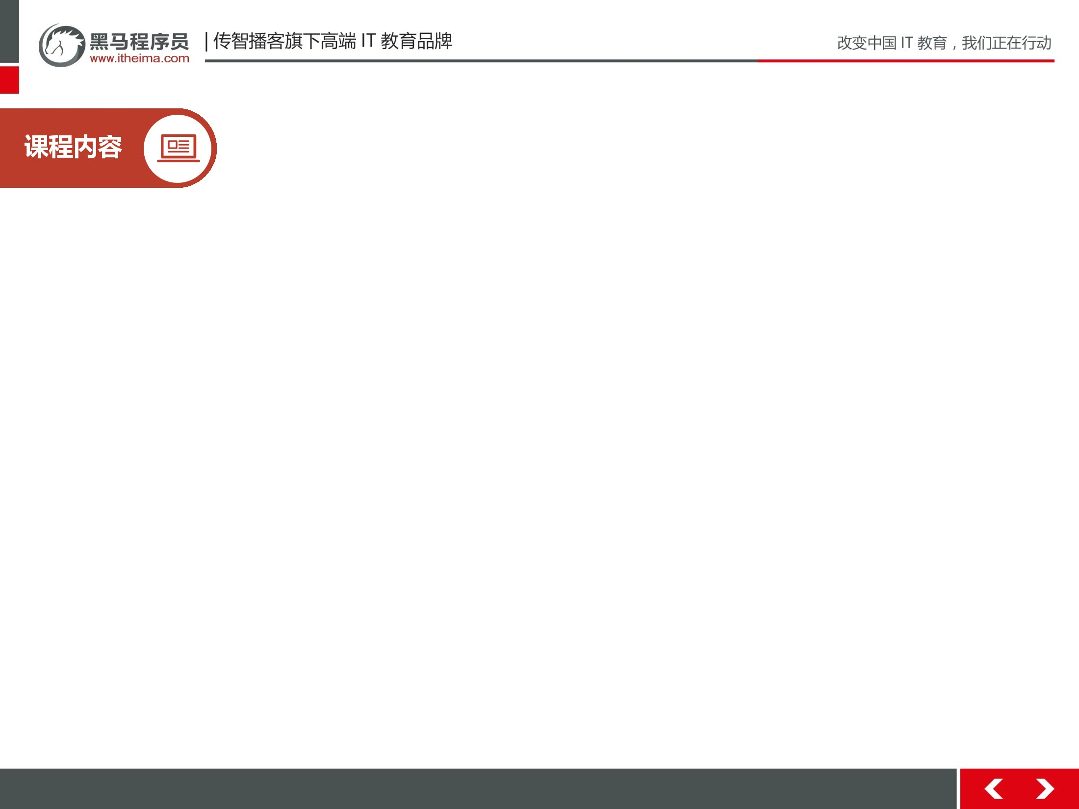
多表查询（重要）
事务（重要）
DCL管理用户（重要）

Slide 4
01
1.1 今日内容
1.2 多表查询_概述
1.3多表查询_ 内连接
1.4多表查询_外连接

Slide 5

1.1 今日内容
K
W
学习目标：清楚知道主要内容
掌握程度：知道
时长：01分46秒
课程信息
要点提示
无

Slide 6
K
W
L
S
1.2多表查询_概述
学习目标：能够清晰的描述多表查询
掌握程度：理解
时长：07分04秒
课程信息
要点提示
无

Slide 7
K
W
L
S
1.2多表查询_概述
多表查询有哪几种？
问答

Slide 8
K
W
L
1.3 多表查询_内连接
学习目标：掌握多表查询内连接
掌握程度：应用
时长：10分54秒
课程信息
要点提示
内连接的关键字

Slide 9
K
W
L
1.3 多表查询_内连接
10分钟)
1.3多表查询_内连接
练习

Slide 10
K
W
L
1.4 多表查询_外连接
学习目标：掌握多表查询外连接
掌握程度：应用
时长：09分54秒
课程信息
要点提示

Slide 11
K
W
L
1.4 多表查询_外连接
（10分钟)
1.4多表查询_外连接
练习

Slide 12
02
2.1 多表查询子查询概述
2.2多表查询子查询情况1&情况2
2.3多表查询子查询情况3
2.4多表查询_练习1

Slide 13
K
2.1 多表查询子查询概述
学习目标：理解子查询
掌握程度：理解
时长：5分04秒
课程信息
要点提示

Slide 14
K
2.2 多表查询子查询情况1&情况2
学习目标：理解并掌握子查询
掌握程度：应用
时长：09分19秒
课程信息
要点提示

Slide 15
K
2.3 多表查询子查询情况3
学习目标：能够完成多表查询子查询
掌握程度：应用
时长：5分31秒
课程信息
要点提示

Slide 16
K
W
L
2.3 多表查询子查询情况3
(10分钟)
练习多表查询
练习

Slide 17
K
2.4 多表查询_练习1
学习目标：能够完成多表查询练习1
掌握程度：应用
时长：11分20秒
课程信息
要点提示

Slide 18
K
W
L
2.4 多表查询_练习1
(10分钟)
练习多表查询
练习

Slide 19
03
3.1 多表查询练习2
3.2 多表查询练习3
3.3 事务基本演示

Slide 20
K
W
3.1 多表查询_练习2
学习目标：能够完成多表查询练习2
掌握程度：应用
时长：10分05秒
课程信息
要点提示

Slide 21
K
W
L
3.1 多表查询_练习2
(10分钟)
完成多表查询练习2
练习

Slide 22
K
W
L
3.2 多表查询_练习3
学习目标：能够完成多表查询练习3
掌握程度：应用
时长：13分28秒
课程信息
要点提示

Slide 23
K
W
L
3.2 多表查询_练习3
（10分钟）
练习多表查询练习3
练习

Slide 24
K
W
L
3.3 事务基本演示
学习目标：理解事务的概念
程度：记忆
时长：14分32秒
课程信息
要点提示

Slide 25
K
W
L
3.3 事务基本演示
什么是事务？
问答

Slide 26
04
4.1 事务_默认自动提交&手动提交
4.2 事务_事务的四大特征
4.3 事务_事务的隔离级别介绍
4.4 事务_事务隔离级别演示1

Slide 27
K
4.1 事务_默认自动提交&手动提交
学习目标：能够查询并修改事务提交方式
掌握程度：应用
时长：7分06秒
课程信息
要点提示

Slide 28
K
W
L
4.1 事务_默认自动提交&手动提交
(10分钟)
练习查询及修改事务提交方式
练习

Slide 29
K
4.2 事务_事务的四大特征
学习目标：能够清楚的知道事务的四大特征
掌握程度：记忆
时长：04分09秒
课程信息
要点提示

Slide 30
K
W
L
4.2 事务_事务的四大特征
事务的四大特征
问答

Slide 31
K
4.3 事务_事务的隔离级别介绍
学习目标：能够清楚的知道事务的隔离级别
掌握程度：知道
时长：9分33秒
课程信息
要点提示

Slide 32
K
4.4 事务_事务隔离级别演示1
学习目标：能够知道不同事务隔离级别效果
掌握程度：知道
时长：10分34秒
课程信息
要点提示

Slide 33
K
W
L
4.4 事务_事务隔离级别演示1
(10分钟)
事务隔离级别练习
练习

Slide 34
05
5.1 事务_事务隔离级别演示2
5.2 DCL_管理用户_增删查
5.3 DCL_管理用户_修改密码

Slide 35
K
5.1 事务_事务隔离级别演示2
学习目标：能够完成事务隔离级别练习
掌握程度：应用
时长：06分15秒
课程信息
要点提示

Slide 36
L
5.1 事务_事务隔离级别演示2
(10分钟)
事务隔离级别练习
练习

Slide 37
K
5.2 DCL_管理用户_增删查
学习目标：能够完成数据库用户的增删查
掌握程度：应用
时长：9分24秒
课程信息
要点提示

Slide 38
K
W
L
5.2 DCL_管理用户_增删查
(10分钟)
练习数据库用户的增删查
练习

Slide 39
K
5.3 DCL_管理用户_修改密码
学习目标：能够完成数据库用户修改密码
掌握程度：应用
时长：10分39秒
课程信息
要点提示

Slide 40
06
6.1 DCL_管理权限

Slide 41
K
6.1 DCL_管理权限
学习目标：能够完成用户权限管理
掌握程度：应用
时长：11分06秒
课程信息
要点提示

Slide 42
K
W
L
6.1 DCL_管理权限
(10分钟)
练习数据库用户的权限管理
练习

Slide 43
